Slide 1


Groupe scolaire : La Sure en Chartreuse
Améliorer la phase de modelage en résolution de problèmes :
Comment mettre le haut parleur sur sa pensée pour enseigner des démarches et des procédures efficaces aux élèves.
Forum Voiron 3 – 17 juin 2026
Le point de départ et l’objectif
Quel constat de départ ? Quelle(s) difficulté(s) ou besoin(s) avez-vous observés ?
Cycle 1 - Difficulté à comprendre et se représenter la situation problème. - Procédures de dénombrement et d’organisation des collections encore fragiles. | Cycle 2 - Difficulté à identifier les informations utiles et à choisir une stratégie adaptée. - Tendance à appliquer des procédures sans compréhension réelle du problème. - Besoin de développer l’explicitation et la justification des démarches. | Cycle 3 - Difficulté à organiser les étapes de résolution dans des problèmes complexes. - Difficulté à transférer des stratégies efficaces à de nouvelles situations. - Besoin de renforcer l’argumentation, la vérification et la mise en mots des raisonnements.
Que vouliez-vous améliorer ou comprendre ?
Mieux comprendre les difficultés rencontrées par les élèves afin d’adapter les étayages et les procédures proposées.
Renforcer les temps de modélisation et d’explicitation des stratégies pour aider les élèves à verbaliser leur démarche, structurer leur raisonnement et construire progressivement des procédures de résolution efficaces.

Slide 2
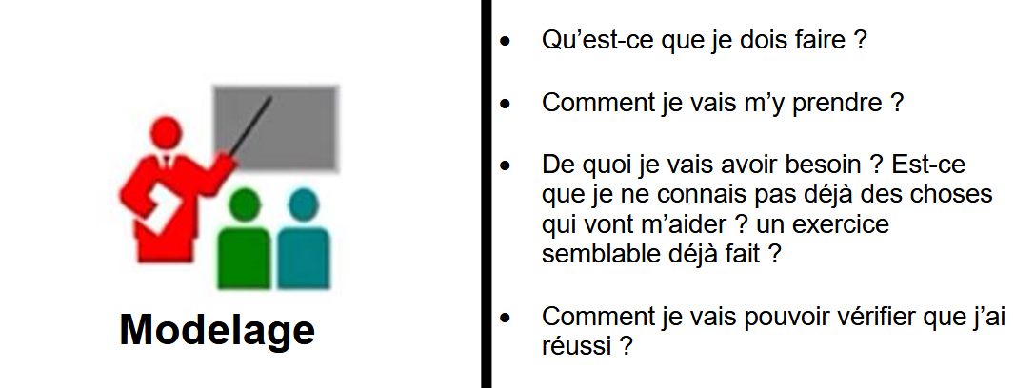
Forum Voiron 3 – 17 juin 2026
La mise en œuvre
Qu’avez-vous tenté ?
La mise en place des étapes de l’enseignement explicite notamment la phase de modelage.
Utiliser les questions de médiations langagières pour mieux comprendre les procédures des élèves.
Avec qui ?
Maternelle MS/GS
Cycle 2 CP
Cycle 3 CM2
Comment ?
En atelier
Sur quelle durée ?
Une séquence

Slide 3
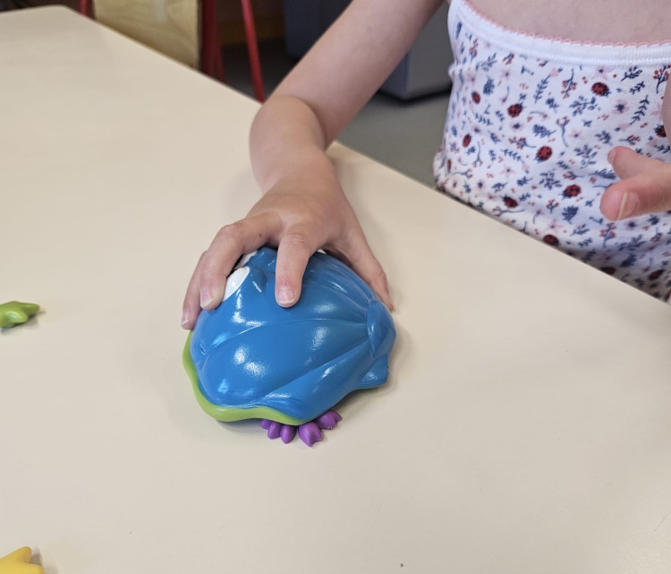
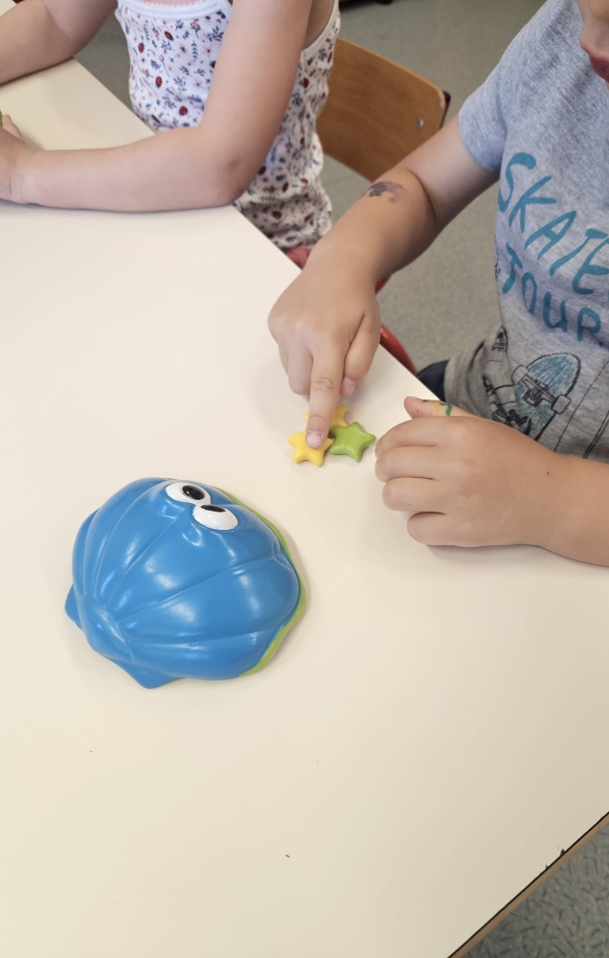
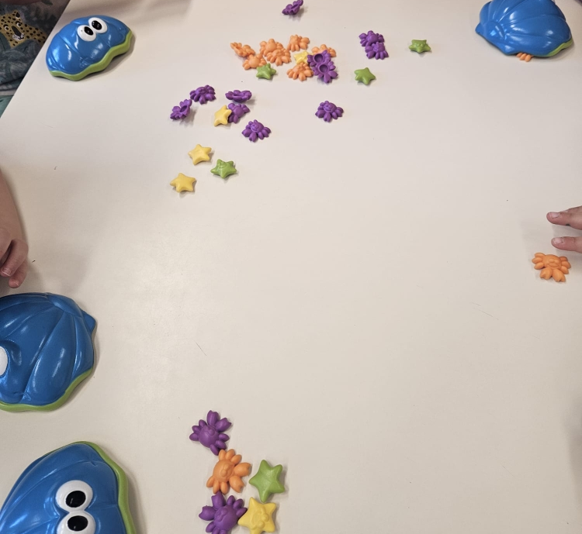
Cycle 1
Objectifs :
Comprendre une situation-problème et expliciter sa démarche par le langage en s’appuyant sur des questions de médiation langagière : « Que cherches-tu ? », « Comment as-tu fait ? », « Pourquoi as-tu choisi cette solution ? », « Peux-tu expliquer ta démarche ? ».
Explorer différentes situations de recherche par la manipulation, les essais et les échanges afin de construire les premiers outils mathématiques. Raconter reformuler
Organisation en groupes de besoins.
Points saillants
Développement de la verbalisation des démarches grâce aux médiations langagières (« Que cherches-tu ? », « Comment as-tu fait ? », « Peux-tu expliquer ta stratégie ? »).
Réussites
Engagement des élèves dans la résolution de problèmes et prise d’initiative face aux situations proposées.
Progression dans la capacité à expliquer, comparer et ajuster ses stratégies.
Pistes de prolongement
Renforcer la régularité des temps de verbalisation pour structurer davantage la pensée et le raisonnement des élèves.
Varier les situations-problèmes (jeux, défis, situations du quotidien) pour favoriser le transfert des compétences.

Slide 4
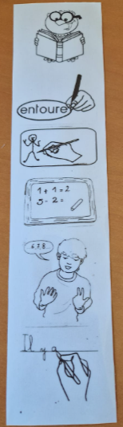
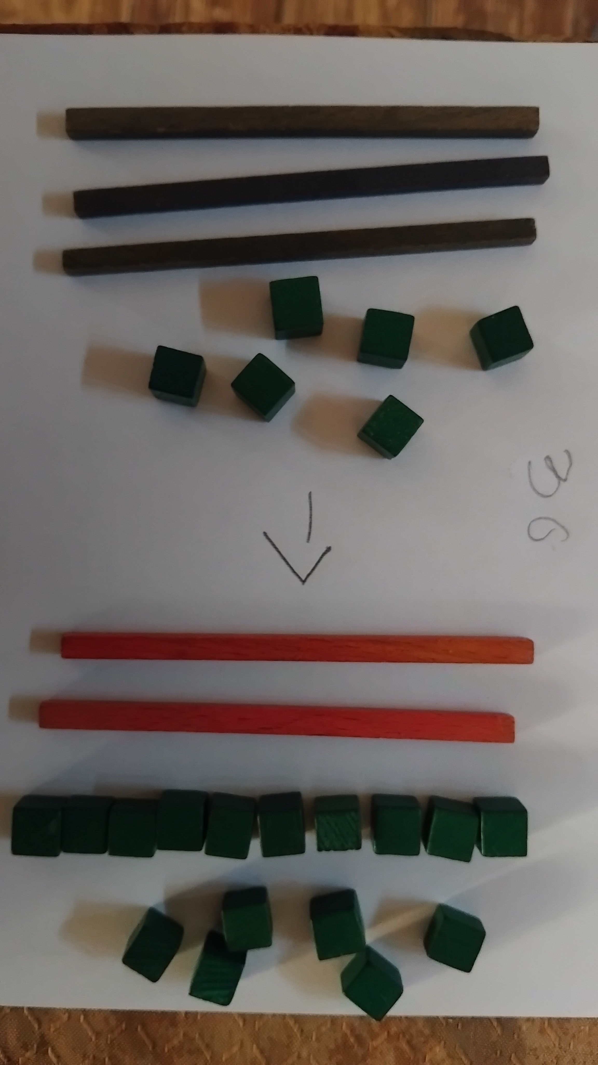
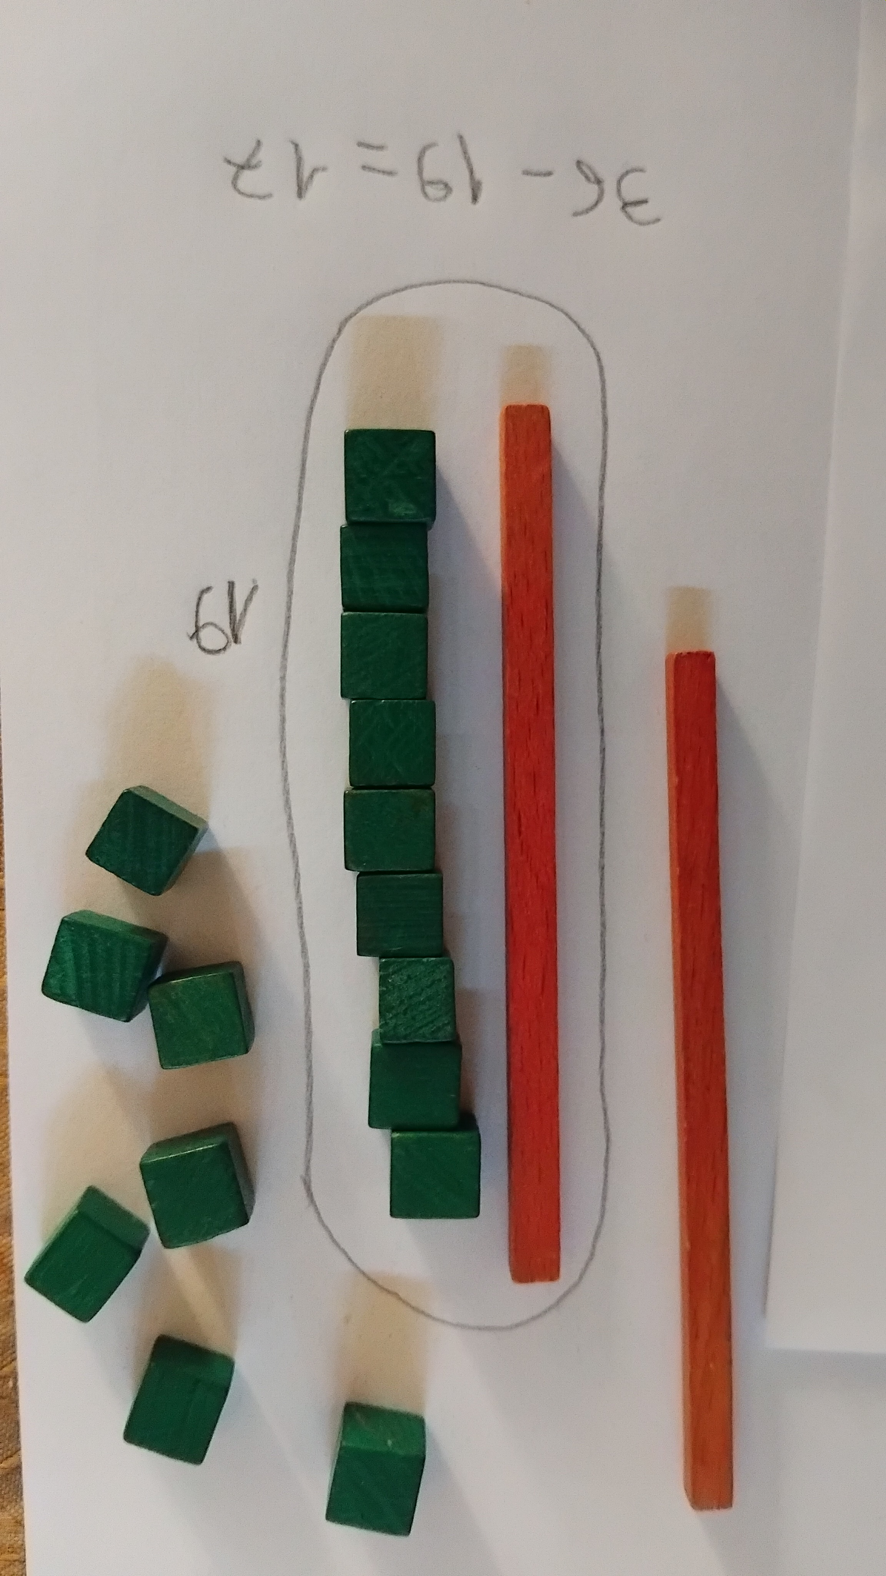
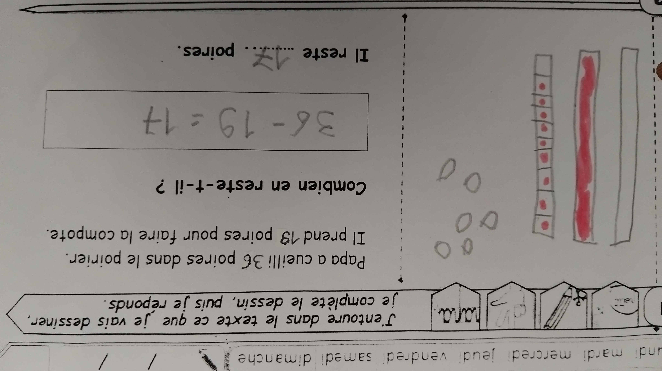
Cycle 2
Objectif:
Résoudre des problèmes soustractifs dans lesquels il faut casser la dizaine.
Explicitation de la démarche par les élèves.
Groupe hétérogène
Points saillants
Engagement positif des élèves dans la recherche de solutions.
Bonne compréhension des situations-problèmes proposées.
Réussites
Élèves actifs et motivés.
Développement des stratégies et de l’autonomie.
Verbalisation progressive des démarches.
Pistes de prolongement
Poursuivre les situations avec du matériel de manipulation varié.
Renforcer les temps d’échanges sur les stratégies utilisées.

Slide 5
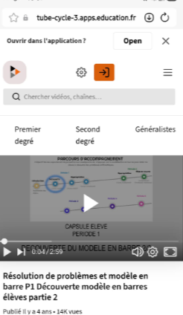
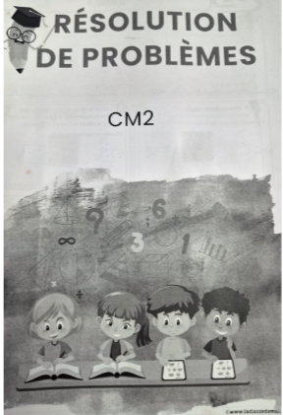
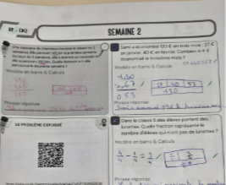
Cycle 3
Points saillants:
Engagement des élèves dans la résolution de problèmes complexes.
Bonne compréhension des démarches attendues et mobilisation des connaissances.
Les échanges favorisent l’argumentation et la confrontation des stratégies.
Réussites
Élèves investis et capables d’expliquer leurs raisonnements.
Développement de l’autonomie et de la coopération.
Diversification des stratégies de résolution.
Pistes de prolongement
Poursuivre les situations de recherche et les défis mathématiques.
Renforcer la justification et la formalisation des démarches.
Objectifs:
Développer l’enseignement explicite:
Expliciter les procédures, les stratégies et les attendus.
Accompagner progressivement les élèves vers l’autonomie
Renforcer la médiation langagière :
Questionner les élèves pour faire émerger leurs stratégies (*« Que cherches-tu ? », « Comment as-tu fait ? », « Pourquoi ? »).
Favoriser la verbalisation, l’argumentation et la justification des démarches.
S’appuyer sur les échanges entre pairs pour construire et consolider les apprentissages.

Slide 6
Forum Voiron 3 – 17 juin 2026
Les 1ères observations
Qu’est-ce que cela a changé ?
Quelles réussites ?
Un engagement important des élèves dans les situations de recherche, favorisé par des problèmes concrets, la manipulation et les temps d’échanges. Les élèves se montrent davantage impliqués et persévérants dans la recherche de solutions.
Les élèves identifient plus facilement ce qui est recherché et mobilisent progressivement des stratégies plus efficaces.
Une participation plus active lors des temps de mise en commun, permettant aux élèves d’expliquer leurs démarches, de comparer leurs stratégies et de construire des procédures communes.
Quelles limites ?
Des écarts importants entre les élèves dans la capacité à verbaliser les procédures et à accéder à des représentations plus abstraites.
Une dépendance encore forte à la manipulation pour certains élèves, rendant le transfert vers le calcul mental ou la représentation autonome plus difficile.
Des temps de mise en commun parfois longs, limitant le temps de recherche individuelle ou de réinvestissement.
La nécessité de poursuivre l’harmonisation des pratiques et des outils afin de garantir une continuité des apprentissages entre les classes et les cycles.
Un besoin de différenciation renforcée pour accompagner les élèves les plus fragiles dans la compréhension des énoncés et l’organisation des procédures.
2026/2027
Pour aller plus loin…
Quels sont les besoins en formation /en accompagnement de l’équipe ?
Travailler sur la compréhension fine en lecture de tout type de texte comme les énoncés de problèmes
Une harmonisation progressive des pratiques et des outils au sein de l’équipe.

